Slide 1
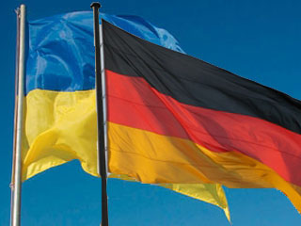
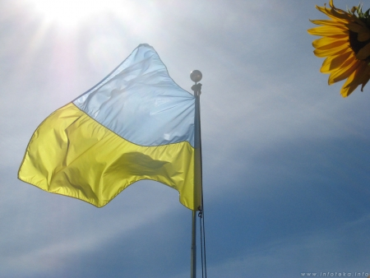
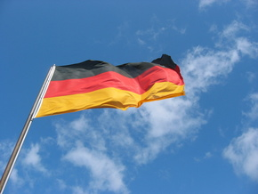
Тема:
«Особливості функціонування Германізмів в сучасній українській мові та західно- українських діалектах»
Das Thema:
“Besonderheiten des Funktionieren der Germanismen in der gegenwärtigen ukrainischen Sprache und in den westukrainischen Dialekten .“

Slide 2
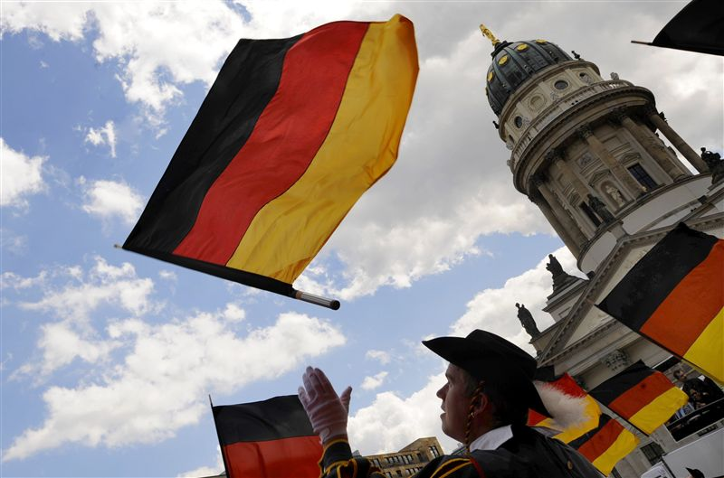
Die Aktualität der Arbeit besteht darin, dass:
Sich die sprachlich kulturellen Kontakte verstärken
Dass es die Notwendigkeit gibt, komplexmäßige Analyse der deutschen Entlehnungen in der ukrainischen Sprache zu machen

Slide 3


Das Ziel der Arbeit ist den Prozess der Entlehnungen aus der deutschen Sprache zu erforschen.

Slide 4


Aufgaben sind:
Die Gruppen der Germanismen in der gegenwärtigen ukrainischen Sprache und den westukrainischen Dialekten auszusuchen.
Eine thematische Klassifizierung der deutschen Entlehnungen zu machen
Thematische Gruppen der Germanismen zu beschreiben.

Slide 5


Die Geschichte der Erscheinung der Germanismen in der ukrainischen Sprache und den westukrainischen Dialekten zu forschen.
Die wichtigsten Perioden der deutschen Entlehnungen in einer Tabelle zu systematisieren
Die gebräuchlichsten Germanismen alphabetischen zu ordnen.

Slide 6
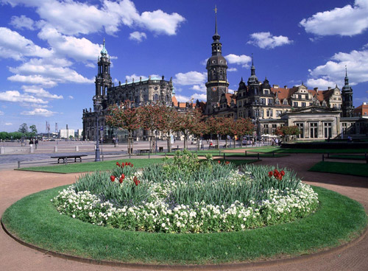
Der Plan der Arbeit
1. Die Einleitung.
2. Das Hauptteil
3.Die Geschichte der Erscheinung der Germanismen in der ukrainischen Sprache.
4. Periodisierung der deutsch-ukrainischen Sprachkontakten.
5.Thematische Klassifizierung der Germanismen.
6. Alphabetisches Wörterverzeichnis der deutschen Ablehnungen.

Slide 7

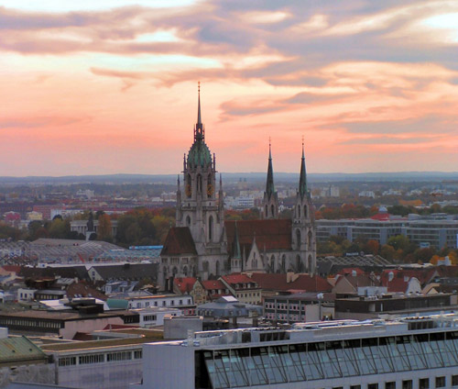
Die Neuerung der Arbeit
Besteht in der komplexmäßigen Beschreibung des Entlehnungsprozesses im Zusammenhang mit geschichtlichen und kulturellen Prozessen in der ukrainischen Sprache.

Slide 8
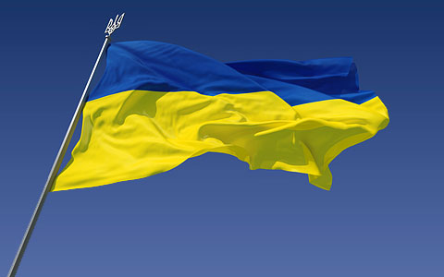

Der Gegenstand der Forschung
Ist die Kartothek der deutschen Entlehnungen aus dem „Wörterbuh der Fremdsprachen“ von Pustowit L. O.

Slide 9
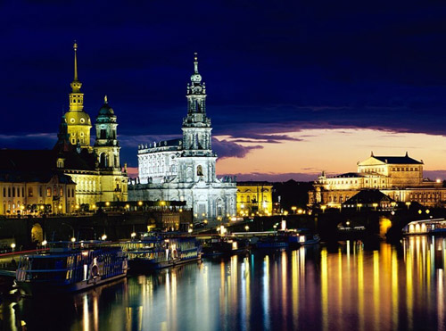
Das Objekt der Forschung
Ist der Prozess der Entlehnung der Wörter aus der deutschen Sprachen Sprache und auch die Folgen der Assimilation (der Aneignung) der Germanismen in der ukrainischen Sprache und den westukrainischen Dialekten .

Slide 10
Thematische Klassifizierung der deutschen Entlehnungen
№ | Gebiet des gesellschaftlichen Lebens | Ukrainisch | Deutsch
1. | Technik und Bauwesen | Анкер, борт, верстат, домкрат, клапан, кран, лобзик, шина, шифер, шланг | Der Anker, der Bord, die Werkstatt, die Daumkraft, die Klappe, der Kran, die Laubsäge, die Schiene, der Schiefer, die Schlange
2. | Militärwesen | Офіцер, фельдмаршал, патронташ, фланг, штаб, штурм | Der Offizier, der Feldmarschall, die Patronentasche, die Flanke, der Stab, der Sturm
3. | Kunst | Балет, балерина, цитата, мольберт, гастролі, флейта, арфа, камертон, ландшафт | Das Ballett, die Ballerina, die Zitat, das Malbrett, die Gastrolle, die Flöte, die Harfe, der Kammerton, die Landschaft
4. | Handel und Verwaltung | Бухгалтер, вексель, касир, каса, маклер, банк, штемпель, штраф, поштамт, ратуша | Der Buchhalter, der Wechsel, der Kassier, die Kasse, der Makler, die Bank, der Stempel, die Strafe, das Postamt, das Rathaus
5. | Alltag | Бутерброд, кітель, галстук, шлейф, ширма, мундштук, штатив, штопор, портвейн | Das Butterbrot, der Kittel, das Halstuch, die Schleife, der Schirm, das Mundstück, das Stativ, der Stopper, der Portwein

Slide 11
Die Geschichte der Erscheinung der Germanismen in der ukrainischen Sprache
1)Die ersten Erwähnungen finden wir im III-II. Jahrhundert vor unsere Zeitrechnung. Auf dem Ort der Trypilja-Siedlungen fixiert man Kulturdenkmäler der sogenannten Schnurkeramik oder der Kriegsaxten. Diese Kultur wurde damals und ist auch heute für viele Territorien Deutschlands charakteristisch. Davon erzählt Iwan Monolatij in seiner Arbeit „Ukrainisch-deutsche ethno-kulturelle Prozesse in Halytsсhyna“.

Slide 12
2) Im II.-I. Jahrtausend vor Christus kontaktieren die Ukrainer mit germanischen und germanisch-keltischen Stämmen. Es gaben schon die ersten keltischen Siedlungen in Prykarpatja.
3) Im II.-IV. Jahrhundert gaben es schon zahlreiche Kontakte des Frühslawischen Staates (Antu) mit dem Staat der Goten, der im Jahre 375 von Hunnen zerstört wurde. Es gaben Gotischen Missionare und die ersten Entlehnungen. Das sind solche wie: die Kirche-церква, das Kreuz-хрест, der Pope-піп, Fasten-піст, der Satan-сатана.

Slide 13
4) Im 9.-10. Jahrhundert fand die Ansiedlung der Slawen aus dem nördlichen Karpatenvorland auf dem Territorium von Mittel- und Westeuropa, insbesondere zwischen Hamburg und Lübeck. Von großer Bedeutung waren auch die Annahme des Christentums und die Beziehungen zu dem Römischer Reich, zu dem auch Deutschland gehörte. 5) Im 13. Jahrhundert wurde vielen Städten das Magdeburger Recht verliehen, die Handelsbeziehungen verbreiten sich.

Slide 14
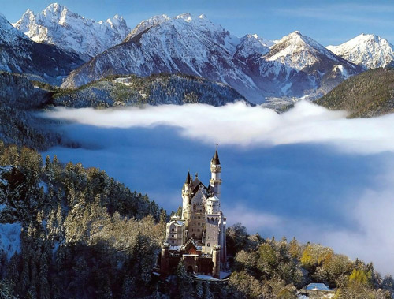

6) Im 14.-15. Jahrhundert gehörte ein Teil der Ukraine zum Großen Litauer Fürstentum, das den Krieg mit deutschen Ritten führte.
7) Im 16.-17. Jahrhunderten gerietet die Westukraine unter die polnische Macht. Die polnische Sprache wurde zur Vermittlerin bei den Entlehnungen der Germanismen.

Slide 15
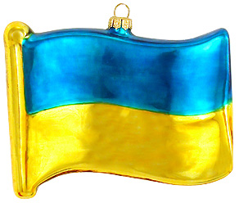
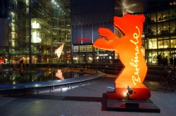
8) Im 17.-18. Jahrhundert wurden in Russland viele Reformen durchgeführt. Nach Russland, zu dem die Ostukraine gehörte, kommen verschiedene deutsche Fachleute. Man wird zu dieser Zeit viel übersetzt.

Slide 16
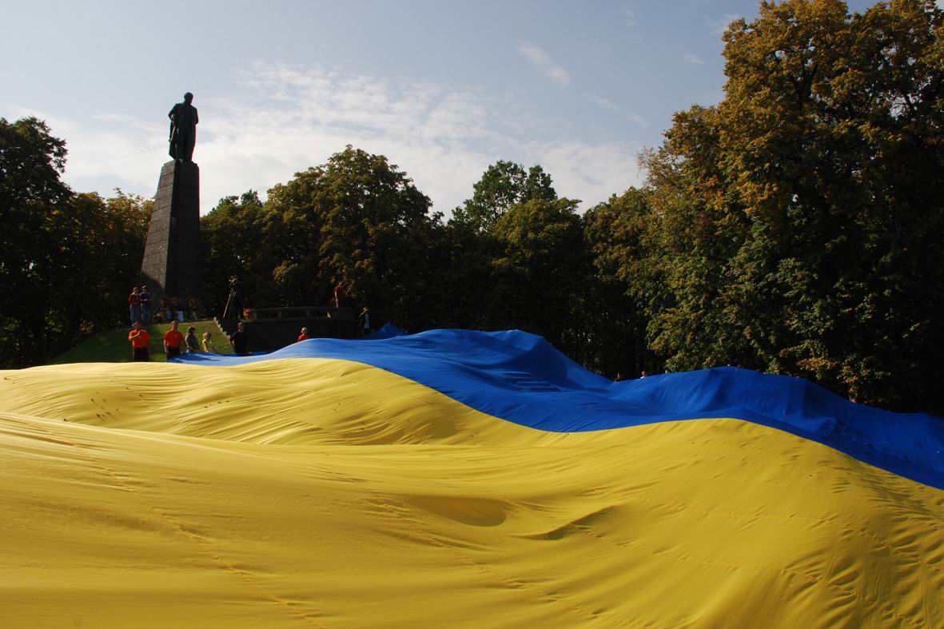
In den 70. Jahren des 18. Jahrhunderts geriet die Westukraine unter die Macht des Österreich-Ungarischen Reiches.
Das war eine besonders wichtige Periode in der Entwicklung der sprachlichen deutsch-ukrainischen Kontakten.
Die deutsche Sprache wurde in die Lehranstalten, in die Verwaltung, in den Militärdienst eigeführt.

Slide 17
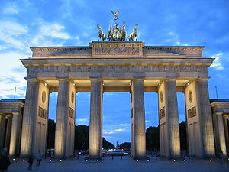
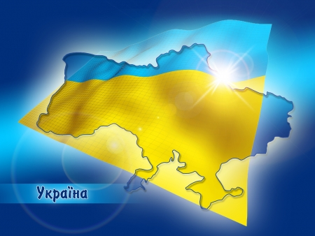
Dann folgte in der 2. Hälfte des 18. und im 19. Jahrhundert das österreichische Programm der Migration in die Galizien (Halytschyna). Man soll sagen, dass der österreichische Kaiser Franz Josef förderte der Entwicklung der ukrainischer Sprache. Zu dieser Zeit wurden zweisprachige Wörtebücher herausgegeben.

Slide 18
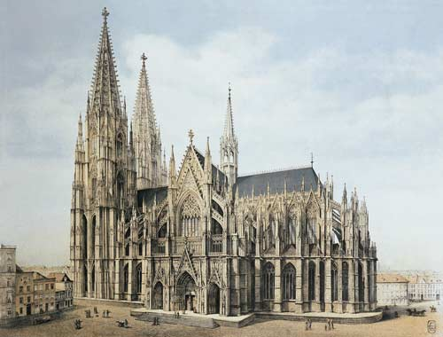

19.-20. Jahrhundert steigt die Rolle der schriftlichen Quelle. In dieser Zeit formiert sich die deutsch-ukrainische Terminologie, erscheinen viele Wörterbücher.
Während des zweiten Weltkrieges gerieten in die ukrainische Sprache viele Germanismen auf dem Gebiet des Militärwesens.

Slide 19
Während des zweiten Weltkrieges gerieten in die ukrainische Sprache viele Germanismen auf dem Gebiet des Militärwesens.
Das sind solche wie бліцкриг(der Blitzkrieg), фаустпатрон (die Faustpatrone), капут(kaputt, фриз(der Fries), хенде хох (Hände hoch) und andere.
In den Nachkriegszeiten wurden neue Wörter entlehnt. Das sind solche wie бундестаг (der Bundestag), бундесканцлер (der Bundeskanzler), цейтнот (die Zeitnot), ендшпіль (das Endspiel), шлягер (der Schlager), моторолер (der Motorroller).

Slide 20
Schlussfolgerungen
Die deutsch-ukrainischen sprachlichen Beziehungen haben eine lange Geschichte.
Es gibt in der ukrainischen Sprache etwa 3000 Germanismen, die aktiv gebraucht werden.
Einige Germanismen kamen in die ukrainische Sprache unmittelbar aus der deutschen Sprache, viele andere aber durch Vermittlung von anderen Sprachen, vor allem Polnisch, Russisch, Jiddisch.
Germanismen bereichern die ukrainische Sprache und haben einen guten Einfluss auf die Entwicklung der Sprache und der Gesellschaft. Sie fördern der Annäherung der Sprachen und Kulturen der beiden Völker.
Anderseits bedroht die große Zahl der Fremdwörter darunter auch Germanismen der Eigenartigkeit der ukrainischen Sprache.
Die Ergebnisse) der Arbeit können die Lehrer in der praktischen Tätigkeit im Deutschunterricht benutzen.

Slide 21

Приклади германізмів в українськії мові
( Fackel ) ― 1) смолоскип; 2) конусоподібне полум'я, а також потік рідини або газу у вигляді конуса; 3) ( астрономія ) факели ― волокна неправильної форми на поверхні Сонця, яскравіші, ніж суміжні частини фотосфери; 4) перен. те, що несе з собою істину, знання, освіту, свободу.
Факультет ( Fakultät ) ― начально-науковий і адміністративний підрозділ вищого навччального закладу, де викладають коло наукових дисциплін з певної спеціальності.
Фальш ( Falsch ) ― 1) невірно взята нота музичного твору; 2) неприродність, ненатуральність; 3) нещирість, лукавство.
Фанера ( Furnier ) ― облицювальна Ф. ― те саме, що й шпон; 2) листовий деревний матеріал завтовшки 1 ― 12 мм, який одержують за допомогою склеювання трьох або більшої кількості шарів шпон. Застосовують у будівництві, суднобудуванні, меблевій промисловості тощо.
Фасування ( fassen ― розміщувати ) ― розважування і пакування товарів у певних кількостях.
Феєрверк ( Feuerwerk < Feuer ― вогонь і Werk ― робота ) ― 1) кольорові вогняні ефекти під час свят, карнавалів; 2) перен. безпекревний потік чого-нбудь, напр., Ф. слів.
Фен ( Föhn ) ― теплийі сухий вітер, що дме з гір у долину.
Фехтування ( fechten ― фехтувати ) ― 1) система прийомів володіння холодною зброєю; 2) двобій спортивною шпагою, шаблею, рапірою; вид спорту.
Флігель ( Flügel ― крило ) ― прибудова з боку головного будинку або невеликий окремий будинок у дворі великого дому.

Slide 22
Фляга ( Flasche ― пляшка ) ― 1) плоска посудина, часом обплетена або обшита чим-небудь, пристосована для того, щоб її можна було носити на плечі або на поясі; 2) велика посудина з ручками для перевезення рідин.
Фокус ( Hokuspokus ) ― 1) мистецький трюк, що ґрунтується на обмані зору за допомогою вправних і швидких рухів тощо; 2) перен. виверт, хитрощі; хитромудрий прийом.
Форель ( Forelle ) ― спільна назва риб родини лососів. Поширені в гірських річках та озерах Європи, Кавказу, Малої та Центральної Азії, Африки, Північної Америки та Новій Зеландії. Цінний об'єкт рибальства.
Форзац ( Vorsatz ) ― подвійний аркуш цупкого паперу, що з'єднує внутрішню частину оправи з першою ( останньою ) сторінкою книжки.
Формуляр ( Formular ) ― картка ( блак ), куди записують основні відомості про щось.
Форт ( Fort ) ― велике замкнуте укріплення, яке може вести кругову оборону; складова частина фортеці.
Фрау ( Frau ― пані ) ― у німців та деяких інших народів ― увічливе звертання до заміжньої жінки.
Фрейліна ( Fraülein ― панночка ) ― придворна посада для дівчат і жінок аристократичного походження в почті цариці, королеви, принцеси тощо.
Фрикаделька ( Frikadelle ) ― кулька з м'ясного або рибного фаршу, зварена в бульйоні.
Фронт ( Front ) ― 1) оперативно-стратегічне об'єднання збройних сил під час воєнних дій; 2) лінія розгортання військ, а також бойового зіткнення з ворогом; 3) у шикуванні військ ― лицьова сторона; у бойовому порядку ― сторона військової частини, підрозділу, обернена до ворога; 4) передова зона країни, що веде війну, де відбувається збройна боротьба; 5) атмосферний Ф. ― перехідна зона

Slide 23
Фунт ( Pfund ) ― 1) одиниця маси в багатьох країнах ( від 317,6 до 560 г ); 2) основна одиниця маси в системі англійських мір, дорівнює 453,6 г; 3) грошова одиниця Єгипту, Ірландії, Кіпру, Лівану, Судану.
Фюрер ( Führer ― вождь ) ― так називали у фашиській Німеччині диктатора Гітлера ( Адольфа Шикльгрубера ).
( Chiromantie )―ворожінняполініяхнадолоняхрук (визначенняхарактерулюдини, пророкуваннямайбутньоготощо.)
Хірургія ( Chirurgie )―розділмедицини, щовивчаєзахворювання, лікуванняякихвимагаєоперативноговтручання.
Хромосоми ( Chromosom )―структурніелементиклітинногоядраспадковіознакиівластивостіорганізмувідпоколіннядопокоління.
( відпрізвищанімецькоговченогоГ. Цейнера ) ―мінерал, воднийарсенатуранутаміді. Дужерадіоактивний.
Цензура ( Zensur )― 1) контрольофіційної (світськоїабодуховної)владизазмістом, випускомусвітірозповсюдженнядрукованоїпродукції, творівсценічного, образотворчоготакіномистецтватощодлятого, щобнедопуститичиобмежитипоширенняідей, інформації, щовизначаютьсяцієювладоюнебажанимиабошкідливими; 2) установа, яказдійснюєтакийнагляд.
Центнер ( Zentner )― 1) одиницямаси, щодорівнює 100 кг; 2) одиницямасивдеякихкраїнах, щодорівнює 100 фунтам; уНімеччині, Угорщині, Данії― 50 кгтощо.
Цех ( Zeche )― 1) вепохуфеодалізму―об'єднанняміськихремісників ( однієїабоблизькихспеціальностей ) длязахистусвоїхінтересів, атакождлямонопольноговиробництватазбутутоварів;

Slide 24
Циклон ( Zyklone )― атмосфернийвихор, дляякогохарактернезниженнятискувідпериферіїдоцентру. ЗЦ. пов'язанахмарнапогодазсильнимиопадами.
Цинк ( Zink )―хімічнийелемент, сріблясто-білийметал. СимволZn. Наповітрівкриваєтьсязахисноюплівкоюоксиду. Використовуютьулужнихакумуляторах, дляцинкування, одержанняіншихсплавівтощо.
Циркулювати ( zirkulieren )― 1) перебувативобігу, здійснюватикруговірухи; 2) перен. поширюватися; ставативідомимбагатьом.
Цитата ( Zitat )―буквальновідтвореніфрагментичужоїпромовичистаттідляпідтвердженнявласногопогляду, дляполемікизцитованимавторомабоіншоюметою.
Циферблат ( Zifferblatt )―пластинказподілками, поякійпереміщуєтьсякінецьстрілки, щопоказуєзначеннявимірюваноївеличини.
( Schablone ) ― 1) взірець, за яким виготовляють які-небудь однорідеі вироби; 2) пластинка з вирізами, обриси яких збігаються з контурами виготовлених за нею виробів; 3) кресленик архітектурних або інших деталей у натуральну величину; 4) перен. загальновідомий взірець, що його сліпо наслідують, штамп, трафарет.
Шайба ( Scheibe ― кільце, диск ) ― 1) металеве кільце або пластинка з отвором, що їх закладають під гайку або головку болта для запобігання пошкодженню поверхонь; 2) невеликий гумовий диск для гри в хокей.
Шахта ( Schacht < Schaft ― стрижень, стовбур ) ― 1) місце підземного видобування корисних копалин або проведення підземних робіт, а також гірничне підприємство, що видобуває корисні копалини підземним способом.

Slide 25
Шизофренія ( Schizophrenie ) ― психічне захворювання, що супроводжується маренням, галюцинаціями, нервово-психічним збудженням тощо і може призвести до порушення психічної діяльності, зникнення індивідуальних рис особистості тощо.
Шина ( Schiene ) ― 1) гумовий або металевий обруч на ободах коліс транспортних машин; 2) пристосування для забезпечення нерухомсті ушкодженої або хворої частини тіла ( звичайно при переломі кінцівок ).
Ширма ( Schirm ― заслона ) ― 1) переносна кімнатна перегородка з рам-стулок, обтягнутих матерією, папером тощо; 2) перен. те саме, що використовують як прикриття чого-небудь.
Шифер ( Schiefer ) ― 1) різновид глинистого сланцю, який використовують як покрівельний матеріал, для виготовлення грифельних дощок; 2) покрівельний матеріал з пресованого азбестового волокна та цементу.
Шкала ( Skala ) ― 1) у вимірювальних приладах ― лінійка ( або циферблат ) з поділками; 2) низка величин у висхідному або низхідному порядку; 3) перен. про певні зіставлювані явища, поняття, властивості.
Шлагбаум ( Schlagbaum < Schlag ― удар і Baum ― дерево ) ― пристрій для припинення руху транспорту через залізничний переїзд, контрольно-пропускні пункти доріг тощо.
Шланг ( Schlange ― змія ) ― гнучкий рукав або труба з водонепроникної тканини чи гуми, якими переміщують рідини й гази.
Шліфування ( schleifen ― гострити, шліфувати ) ― 1) обробка металевих, дерев'яних, кам'яних та інших виробів абразивними інструментами і матеріалами для одержання гладких поверхонь тощо; 2) під час виробництва крупи ― видалення зародка і зовнішньої частини ядра, надання крупі необхідної форми та однорідності.
Шлягер ( Schlager ) ― модна, популярна пісня.
Шніцель ( Schnitzel ) ― тонка відбивна або січена котлета.

Slide 26
Штат ( Staat ― держава ) ― у деяких федеративних державах ( США, Мексика, Бразилія, Індія та ін. ) ― самоврядована адміністративно-територіальна одиниця.
Штатив ( Stativ ) ― 1) вертикальна підставка для кріплення хімічного посуду і приладів у лабораторіях; 2) пристрійдля встановлення і закріплення фото-або кіноапарата, а також геодезичних, астрономічних та інших приладів.
Штепсель ( Stöpsel ― пробка, затичка ) ― пристрій для тимчасового приєднання до електромережі переносних електроприладів.
Штокверк ( Stockwerk < Stock ― стебло, корінь і Werk ― утворення ) ― рудна жила неправильної форми, утворена масою гірської породи, що пронизана жилами та прожилками рудних мінералів.
Штольня ( Stollen ) ― горизонтальна або похила підземна гірнича виробка з безпосереднім виходом на поверхню, призначена для підземних робіт.
Штраф ( Strafe, букв. покарання ) ― адміністративне або кримінальне покарання у вигляді грошового стягнення.
Штрих ( Strich ― риска, лінія ) ― 1) коротка риска, лінія; 2) перен. окрема подробиця, характерний момент чого-небудь.
Штурм ( Sturm ) ― 1) рішуча атака військ на укріплені позиції або опорний пункт противника; 2) перен. наполегливі, рішучі дії для досягнення чого-небудь.
( Junge, букв. ― юнак ) ― підліток на судні, що вивчає морську справу; молодший матрос у ВМС деяких держав.
Юрист ( Jurist ) ― людина, що здобула юридичну освіту; правознавець, правник.
( Jagdtasche < Jagd ― полювання і Tasche ― торба ) ― мисливська сумка для дичини.
Ягуар ( Jaguar ) ― ссавець родини котячих. Поширений здебільшого в тропічних та субтропічних лісах Америки. Перебуває під охороною.

Slide 27
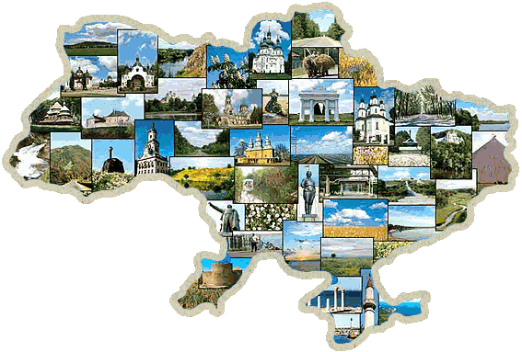
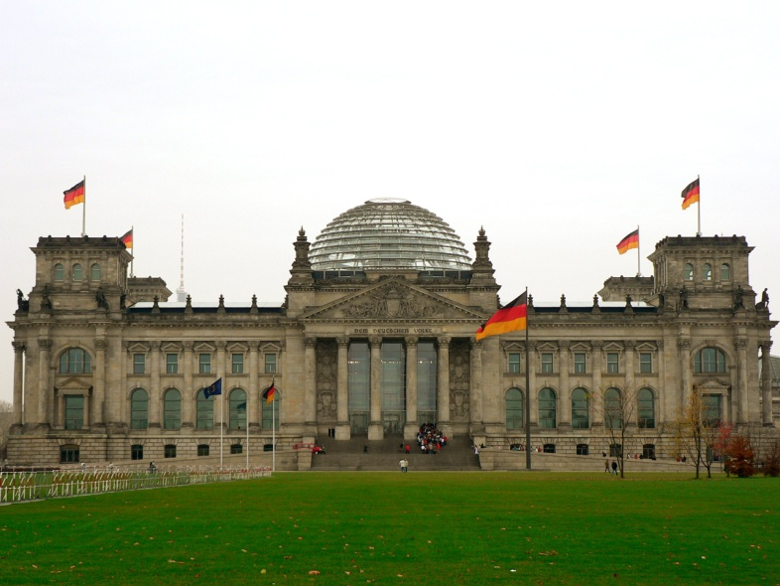
Зроблено: учнем 5-Б класу
Чортківської гімназії імені Маркіяна Шашкевича
Ковалем Василем

